Slide 1








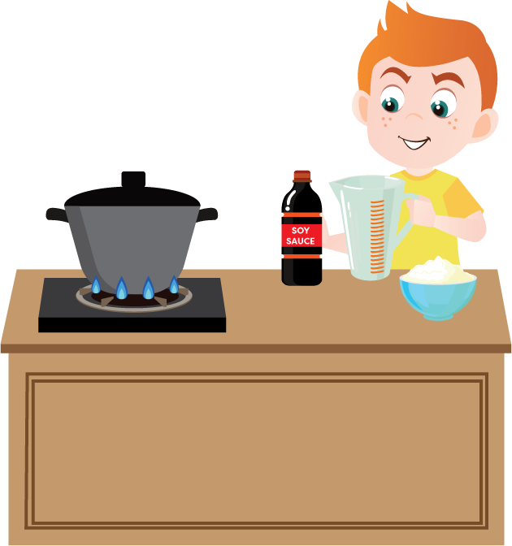



Slide 2




Slide 3


Em hãy nêu một số vật dẫn nhiệt và vật cách nhiệt mà em biết.

Slide 4


Slide 5


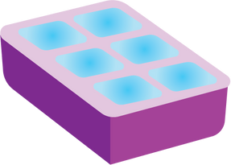

Slide 6

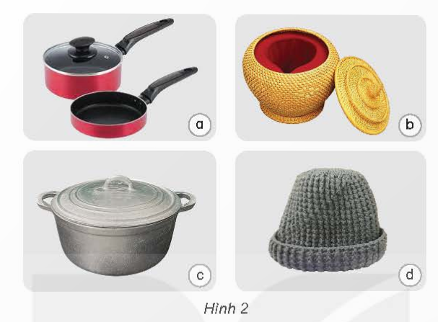
- Bộ phận nào của nồi và chảo (hình 2a) dẫn nhiệt kém, bộ phận nào dẫn nhiệt tốt?
- Để giữ cho nước trong ấm nóng lâu thì giỏ đựng ấm và lót bên trọng giỏ (hình 2b) cần làm bằng vật dẫn nhiệt tốt hay dẫn nhiệt kém? Nêu tên một số vật có thể sử dụng làm giỏ và lót trong giỏ ấm.
- Nồi gang (hình 2c) dẫn nhiệt tốt hay dẫn nhiệt kém? Khi chuyển gang rời khỏi bếp ta cần chú ý điều gì?
- Vì sao ta thường đội mũ len (hình 2d) vào những ngày đông giá rét?

Slide 7


- Thảo luận nhóm đôi trả lời các câu hỏi liên quan đến hình 2
- Chia sẻ kết quả thảo luận trước lớp

Slide 8



Slide 9

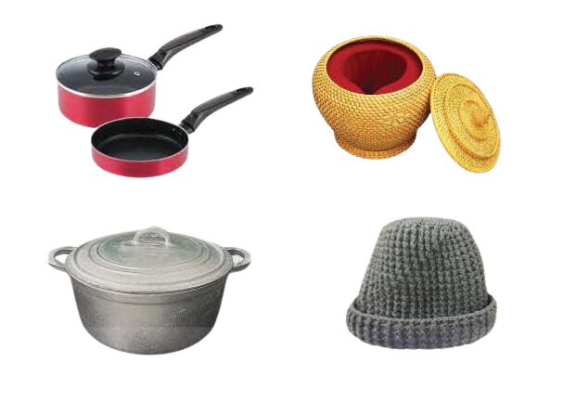
Bộ phận
dẫn nhiệt tốt
Bộ phận
dẫn nhiệt kém
chảo
cán nồi
nồi
cán chảo
nắp vung
núm vung

Slide 10
Để giữ cho nước trong ấm nóng lâu thì giỏ đựng ấm và lót bên trọng giỏ (hình 2b) cần làm bằng vật dẫn nhiệt kém.
Một số vật có thể sử dụng làm gỗ, tre làm giỏ và vải, bông, xốp, len, dạ, ... lót trong giỏ ấm.

Slide 11
Nồi gang dẫn nhiệt tốt. Khi di chuyển nồi rời bếp lửa cần dùng miếng lót tay làm bằng vật dẫn nhiệt kém.
Mũ len dẫn nhiệt kém, ngăn cản nhiệt truyền từ đầu ra bên ngoài.

Slide 12
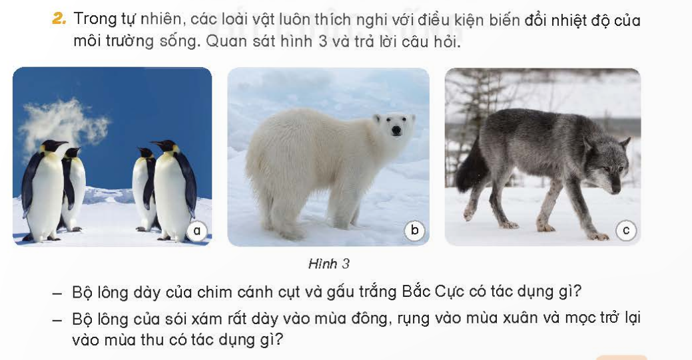
2. Trong tự nhiên, các loài vật luôn thích nghi với điều kiện biến đổi nhiệt độ của môi trường sống. Quan sát hình 3 và trả lời câu hỏi
Bộ lông dày của chim cánh cụt và gấu trăng Bắc Cực có tác dụng gì?
Bộ lông của soi xám rất dày vào mùa đông, rụng vào mùa xuân và mọc trở lại vào mùa thu có tác dụng gì?

Slide 13
Bộ lông dày của chim cánh cụt và gấu trắng Bắc Cực có tác dụng giữ ấm cơ thể

Slide 14
Bộ lông của sói xám dày vào mùa đông để tránh rét, rụng bớt vào mùa xuân để cơ thể mát hơn vào mùa hè.

Slide 15
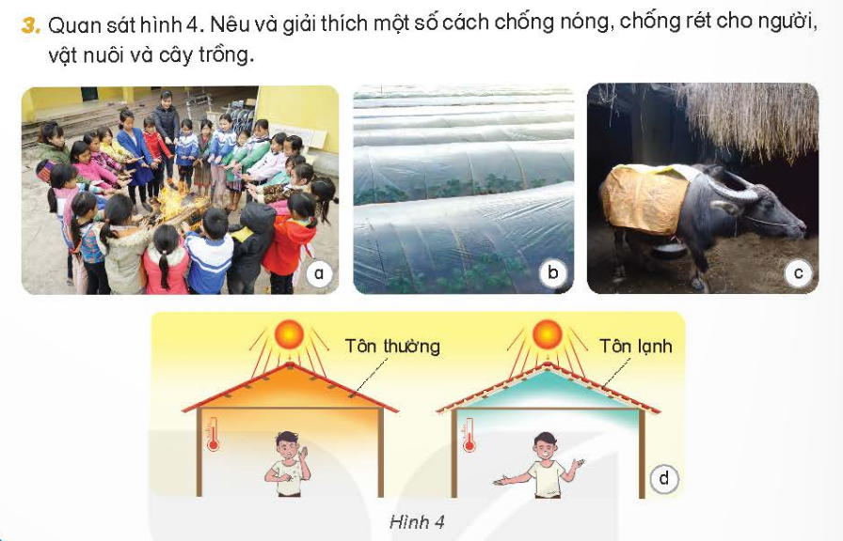

3. Quan sát hình 4. Nêu và giải thích một số cách chống nóng, chống rét cho người, vật nuôi và cây trồng.

Slide 16

Các bạn và cô giáo đứng quanh đống lửa để sưởi ấm
Dùng áo chống rét cho trâu
Dùng ni-lông để chống rét cho cây trồng

Slide 17

Lợp mái nhà bằng tôn lạnh thì trong nhà sẽ mát hơn
sử dụng tôn thông thường.

Slide 18


Slide 19

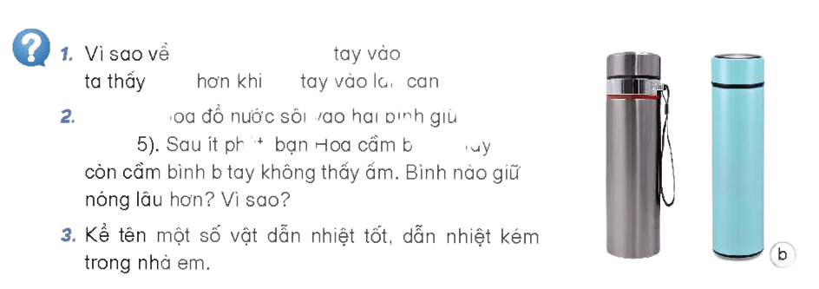

1. Vì sao về mùa lạnh, khi vịn tay vào lan can bằng thép ta thấy lạnh hơn khi vị vào lan can bằng gỗ?
2. Mẹ bạn Hoa đổ nước sôi vào hai bình giữ nhiệt a và b (hình 5). Sau ít phút, bạn Hoa cầm bình a tay thấy ấm còn cầm bình b tay không thấy ấm. Bình nào giữ nước nóng lâu hơn? Vì sao?
a
b
3. Kể tên một số vật dẫn nhiệt tốt, dẫn nhiệt kém có trong nhà em.
Thảo luận nhóm 4 hoàn thành các yêu cầu trên
Chia sẻ trước lớp

Slide 21


1. Vì sao về mùa lạnh, khi vịn tay vào lan can bằng thép ta thấy lạnh hơn khi vịn tay vào lan can bằng gỗ?
Vì thép dẫn nhiệt tốt hơn gỗ

Slide 22
2. Mẹ bạn Hoa đổ nước sôi vào hai bình giữ nhiệt a và b (hình 5). Sau ít phút, bạn Hoa cầm bình a tay thấy ấm còn cầm bình b tay không thấy ấm. Bình nào giữ nước nóng lâu hơn? Vì sao?
Bình b nước nóng lâu hơn vì nhiệt của nước ở bình b không truyền ra ngoài.

Slide 23
3. Kể tên một số vật dẫn nhiệt tốt, dẫn nhiệt kém có trong nhà em.

Slide 24


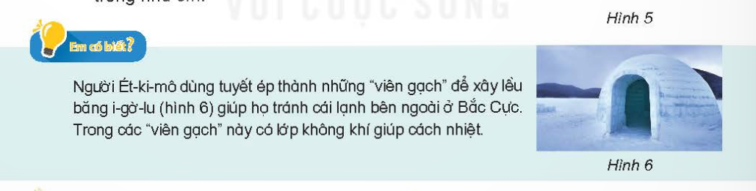
Người Ét-ki-mô dùng tuyết ép thành những “viên gạch” để xây lều bằng i-gờ-lu (hình 6) giúp họ tránh cái lạnh bên ngoài ở Bắc Cực. Trong các “viên gạch” này có lớp không khí giúp cách nhiệt.
Hình 6

Slide 25
Tích hợp PCCC:
Bài 3: Các nguồn nhiệt dẫn đến cháy nổ.

Slide 26
Nguồn nhiệt là nguồn cung cấp năng lượng nhiệt có khả năng dẫn đến cháy nổ.

Slide 27
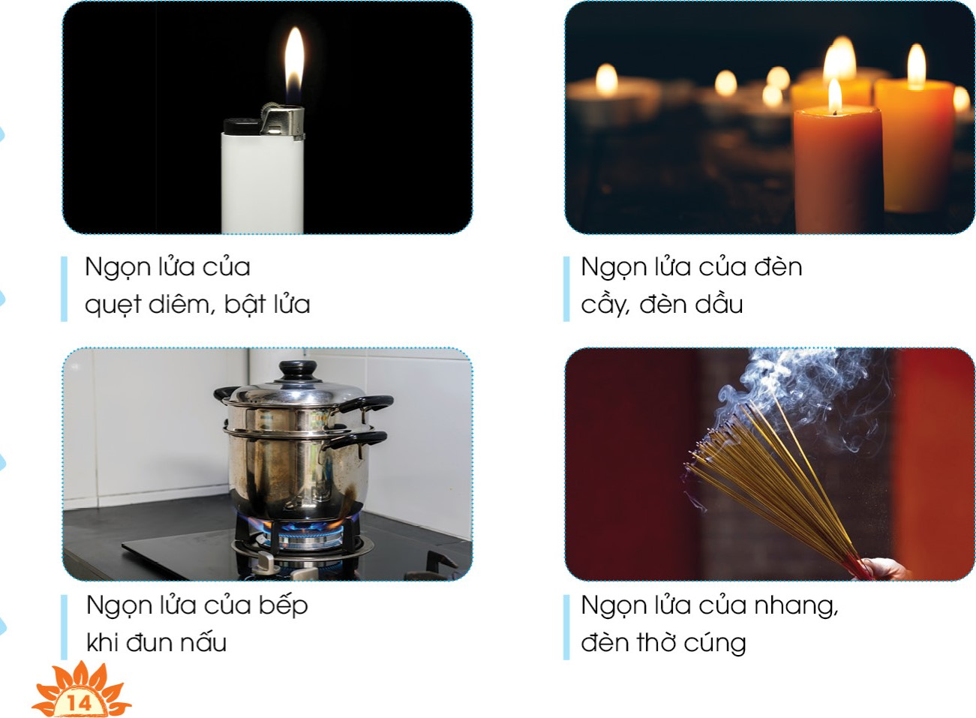
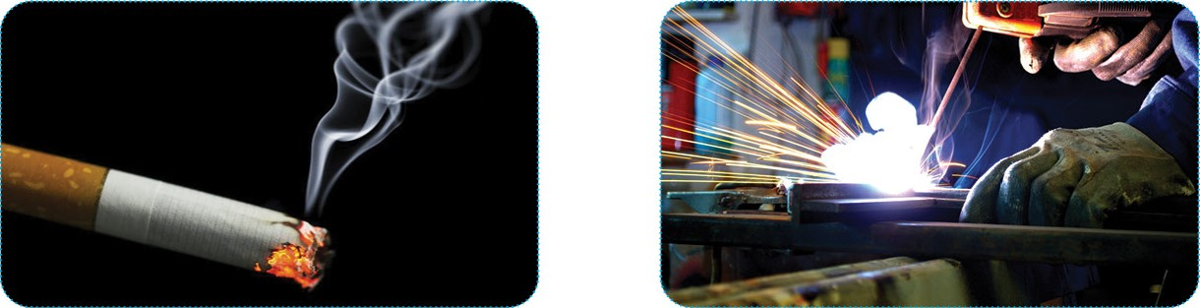
Nguồn nhiệt trực tiếp ( ngọn lửa trần)
Ngọn lửa thuốc lá
Tia lửa điện: có thể xuất hiện từ pin, đóng mở công tắc điện hoặc khi hàn cắt kim loại

Slide 28
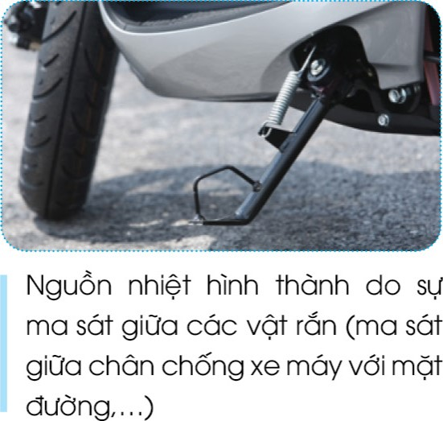
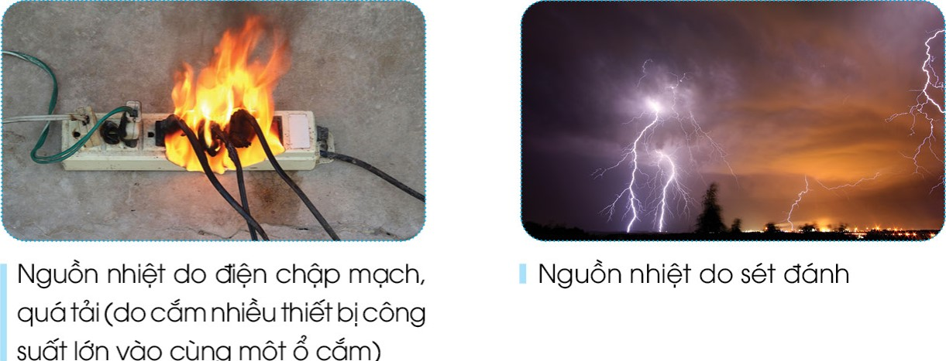
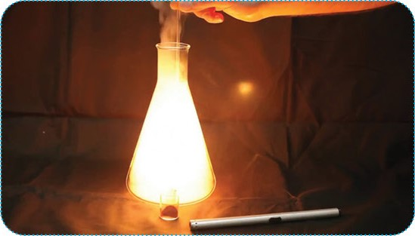
Nguồn nhiệt gián tiếp
Nguồn nhiệt do phản ứng hóa học sinh ra

Slide 29
Biện pháp phòng cháy
1.Tác động vào nguồn nhiệt: Triệt tiêu nguồn nhiệt không cần thiết như tắt hết các thiết bị điện không cần thiết, không đun nấu, hút thuốc trong các kho xưởng đang sản xuất, tránh phơi quần áo sát bóng điện,…
2.Giám sát nguồn nhiệt: ở những nơi có nhiều chất dễ cháy mà nhất thiết phải sử dụng đến nguồn nhiệt phải có người trông coi, kiểm tra thường xuyên.
3.Cách li nguồn nhiệt với chất cháy: không để chất dễ cháy như xăng, dầu, hóa chất,… gần bếp dầu, bếp điện, tủ điện ,…

Slide 30


Slide 31

Chia sẻ kiến thức em rút ra được sau bài học.

Slide 32
Em sẽ vận dụng kiến thức đó để:
+ Chế hộp đựng cơm cách nhiệt để giữ cơm được nóng lâu.
+ Giữ ấm cho vật nuôi, cây trồng bằng những cách đơn giản.

Slide 33
GHI BẢNG
2.Ứng dụng tính dẫn nhiệt của vật:

Slide 34






TẠM BIỆT CÁC EM
讲个故事给你听

